Slide 1
Květinářství v zahradní tvorbě a krajinářské architektuře II
Podmínky pro zápočet

Slide 2
Květinářství v zahradní tvorbě a krajinářské architektuře II
Obsah předmětu v LS: Cibuloviny, hlíznaté rostliny a trvalky
Přednášky, cvičení: Ing. Ludmila Augustinová
Konzultační hodiny: pátek 8-11 h
Kontakt: augustinova@af.czu.cz
Telefon: 224382557
Osobní web: https://home.czu.cz/augustinova/uvod

Slide 3
Podmínky zápočtu
Účast na cvičení včetně exkurzí, povoleny maximálně 2 omluvené neúčasti. Neúčasti nad rámec povolených je třeba nahradit prací na Výzkumné a demonstrační stanici KZ v Troji
Prezentace-inspirace k projektu: uplatnění trvalek, cibulovin a hlíznatých rostlin ve veřejných či soukromých výsadbách
Poznávačka-průběžné poznávačky na 70 % 6x. Seznam a materiál ke studiu k dispozici na osobních webových stránkách vyučující (sekce textový dokument)
Projekt záhonu s použitím cibulovin, (případně i hlíznatých květin) a trvalek

Slide 4
Projekt - náležitosti
Záhon v areálu ČZU dle výběru studenta či na soukromé zahradě (minimální plocha 18 m²⁾
Charakteristika stanoviště (nadmořská výška, výrobní typ, klimatická oblast, klimatický okrsek, půdní druh, půdní typ, jak je záhon situován (orientace ke světovým stranám, expozice slunci, vláhové poměry, omezující faktory (stromy, plot, stěny domu...)
Foto stávajícího stavu
Představení sortimentu: Fotografie použitých druhů – kultivarů
krátký popis charakteristiky kultivaru
očíslování položek – v souladu s čísly použitými v osazovacím plánu a legendě
Půdorys a vnitřní členění záhonu s legendou a orientací ke světovým stranám (vhodné měřítko, ideálně poměrové)
Tabulka souslednosti kvetení a estetické působnosti
Vizualizace záhonu v době největší působnosti (3 D pohled pozorovatele)
Ekonomická zpráva. Zvlášť rozpočet založení záhonu včetně rostlin, prací a materiálů a zvlášť cena údržby na 1 rok
Zdroje

Slide 5
Půdorys/ osazovací plán
Zmenšený plán půdorysu záhonu
Členění záhonu s vyznačením jednotlivých druhů
Srozumitelné měřítko (např. 1 cm = 1 m)
Vizuální rozlišení ploch s jednotlivými druhy
např. použití barev dle barvy květu/okrasné části
Počet použitých rostlin od jednotlivých druhů za lomítkem 6/3 6-označení druhu, 3-počet ks
s ohledem na spon
Legenda
tabulka použitých druhů, označení jednotlivých druhů čísly

Slide 6
Osazovací plán s legendou

Slide 7
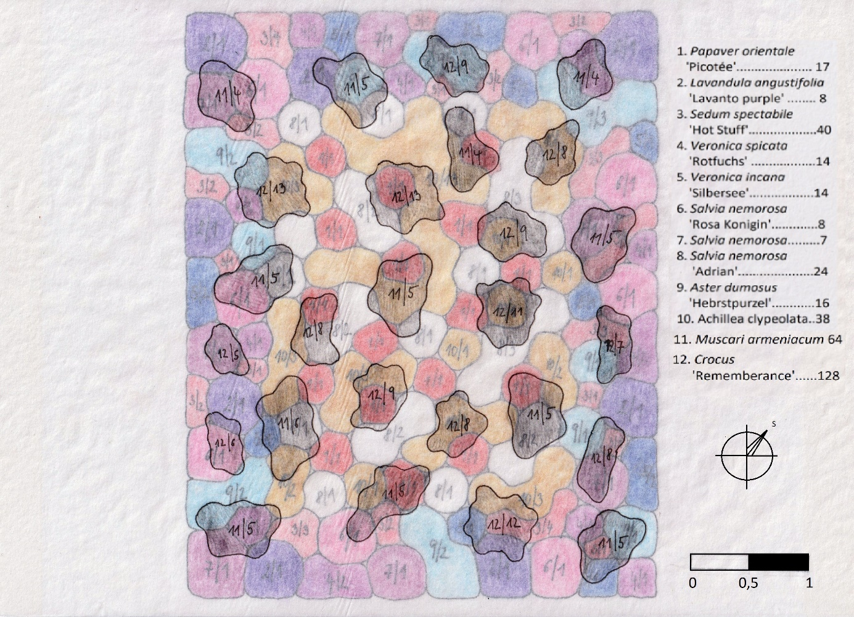
Osazovací plán cibulnaté a hlíznaté

Slide 8
Vizualizace

Slide 9
Vizualizace

Slide 10
Vizualizace

Slide 11
Tabulka souslednosti kvetení

Slide 12
Ekonomická zpráva
Rozpočet realizace záhonu: zvlášť cena za založení (pořízení rostlin, práce a materiál), zvlášť cena údržby na 1 rok, forma tabulky
rostlinný materiál
cena za rostlinu daného kultivaru, počet rostlin...
zahradnické služby (práce, materiály)
příprava záhonu - vytyčení, terénní úpravy, rozmístění rostlin
výsadba se zálivkou
údržba záhonu 1 rok – pletí 4-6x,zálivka za sucha,přihnojování, odstraňování odkvetlých květů,příprava na zimu
další materiál
mulče, hnojiva, konstrukce, pesticidy, závlahová voda
lze zahrnout do rozpočtu zahradnických služeb

Slide 13
Rozpočet založení záhonu
Rostlinný materiál | Jednotka | Cena za jednotku (Kč) | Množství | Celkem (Kč)
1. Allium aflatunense 'Purple Sensation' | ks | 16 | 14 | 224
2. Crocus vernus | ks | 4 | 16 | 64
3. Perovskia atriciplifolia 'Blue Spritzer' | ks | 36 | 5 | 180
4. Echinacea purpurea 'Magnus' | ks | 16 | 11 | 176
5. Echinops ritro 'Veitch's Blue' | ks | 16 | 14 | 224
6. Geranium sanguineum 'Max Frei' | ks | 23 | 48 | 1 104
7. Iris sibirica 'White Horse' | ks | 26 | 26 | 676
8. Liathris spicata | ks | 16 | 9 | 144
9. Lychnis coronaria 'Alba' | ks | 16 | 10 | 160
10. Narcissus pseudonarcissus | ks | 22 | 28 | 618
11. Stipa tenuissima 'Pony Tails' | ks | 16 | 7 | 112
12. Aster dumossus 'Azzuro' | ks | 17 | 31 | 527
13. Salvia nemorosa 'Caradonna' | ks | 21 | 24 | 504
14. Sedum telephium 'Matrona' | ks | 19 | 10 | 190
15. Sedum spectabile 'Carmen' | ks | 20 | 12 | 240
16. Stachys byzantina 'Silver Carpet' | ks | 18 | 32 | 576
Celkem za rostlinný materiál: |  |  | 297 | 5719
Zahradnické práce | Jednotka | Cena za jednotku (Kč) | Množství | Celkem (Kč)
Chemické odplevelení | m² | 4 | 29 | 116
Prokypření půdního profilu do 25 cm | m² | 5 | 29 | 145
Přihnojení hnojivem | m² | 6 | 29 | 174
Urovnání povrchu | m² | 8 | 29 | 232
Vyhloubení jamek pro rostliny | ks | 7 | 297 | 2 079
Výsadba rostlin podle osazovacího plánu | ks | 12 | 297 | 3 564
Zálivka po výsadbě | m² | 20 | 29 | 580
Celkem za zahradnické práce: |  |  | 739 | 6890
Celkem za založení záhonu: |  |  |  | 12609

Slide 14
Rozpočet údržby záhonu na 1 rok
Kalkulace prací při údržbě záhonu vč. DPH
Údržba záhonu za rok | Jednotka | Množství | Cena za jednotku [Kč] | Celkem [Kč]
odplevelování 6x/rok | h | 24 | 150 | 3600
cena kompostu | l | 100 | 3 | 300
odvoz kompostu na místo | km | 12 | 25 | 300
přihnojení kompostem | h | 2 | 140 | 280
odstranění odkvetlých květenství a uschlých lístků (2x/rok) | h | 4 | 150 | 600
Zálivka (ze studny) | h | 8 | 90 | 720
ochrana rostlin před mrazem | m² | 24 | 15 | 360
doprava do kompostárny (plevelů, odkvetlých květenství a uschlých lístků) | km | 12 | 25 | 300
 | Celková cena za údržbu |  |  | 6 460

Slide 15
Latinská jména rostlin
Latinská výslovnost

Slide 16
Latinské názvy rostlin
mezinárodně platné, psány kurzívou
složeny z podstatného jména(rod-Genus) a přídavného jména (druh-Species)
jména rodů velkým písmem, jména druhů malým
vyšší než rod je čeleď (Familia-koncovka aceae), nižší je poddruh (Subspecies), kulturní odrůda (kultivar-cv.) a botanická odrůda (varieta)

Slide 17
Psaní názvů odrůd
kulturních - normálním písmem (stojatě) v jednoduchých uvozovkách nahoře
botanických – kurzívou
hybridů – ležatým křížkem před jménem druhu nebo rodu
kulturní odrůda vzniká záměrně či spontánně, ale udržuje se výhradně lidskou činností
botanická odrůda vzniká přirozeně a přirozenou cestou se také udržuje a množí
hybrid vzniká nejčastěji křížením dvou druhů v rámci rodu, ale i dvou rodů, případně nižších jednotek

Slide 18
Latinská výslovnost-samohlásky a dvojhlásky
všechny samohlásky vyslovit zřetelně (Cotoneaster, Papaver, Hiemalis)
i na začátku, před samohláskou, po předponě a ve složenině jako j (Iochroma), jinak i
qua,que,qui, quo číst kv (aquaticus, Aquilegia)
gua jako gva (Guaiacum)
su před samohláskou jako sv (suavis)
ae,oe většinou číst jako é (europaeus, coeruleus)
aë,oë číst jako 2 slabiky-áé,óé (Danaë, Kalanchoe)

Slide 19
Latinská výslovnost-souhlásky
di,ti,ni jako dý,tý,ný (Digitalis, Potentilla, Genista)
ti před samohláskou jako ci (Gentiana, elatior)
ti po s, t, x a v řeckých a nelatinských slovech jako ty (Cerastium, Frittilaria, reticulata)
c před e, i, y, ae, oe jako české c (Dicentra,Cytisus, Scaevola, Coelogyne)
c před a, o, u, před souhláskami a na konci slova jako k (Campanula, Coleus, Cupressus, Ctenanthe)
s jako s na začátku a na konci slova (Saponaria, conicus, repens)
s mezi samohláskami a ve skupině ns,rs a ls jako z (obtusus, hirsutus, Pulsatilla )
ss mezi samohláskami uvnitř slova jako s (spinosissimus)
ph ve slovech řeckého původu jako f (Daphne, Phormium)
rh jako r (Rhododendron, Rhus)
zdvojené souhlásky číst obě (Potentilla)

Slide 20
Latinská výslovnost-slova z jiných jazyků
buď podle výše uvedených pravidel(jména osob žijících do začátku 19. století)
nebo respektujeme zvláštnosti jazyka původu
nepoznáme-li jazyk původu vyslovit latinsky

Slide 21
Domácí úkoly
Stáhnout si materiál ke studiu poznávačky
Stáhnout a vytisknout si seznam rostlin k poznávačce
Seznam prostudovat a označit si názvy, u kterých si případně nejste jistí výslovností, tu si vyjasnit na dalším cvičení
Studenti končící v 10.týdnu si připraví prezentaci-inspiraci k projektu na příštích 14 dní, ostatní poté
Připravit se na 1.poznávačku na 2.cvičení (Cibuloviny)

